Slide 1
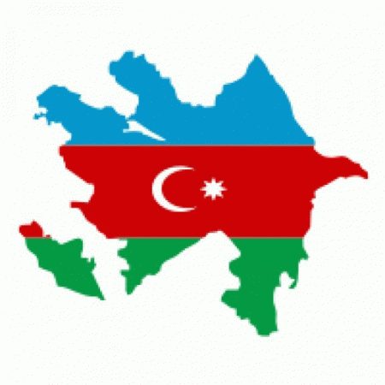
Азербайджан
Подготовил:Абудаллаев Т. Ф.
Преподаватель: Гильдеева Ирина Михайловна
доцент, кандидат геолого-минералогических наук, член-корреспондент РАЕН, квалификация: геолог-гидрогеолог, координатор

Slide 2
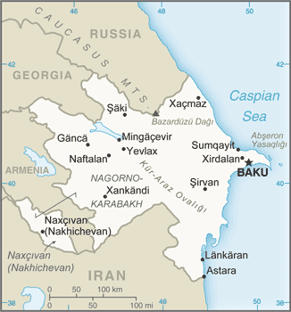
География Азербайджана
Согласно большинству советских, российских и западноевропейских авторитетных источников территория Азербайджана, как и всего Кавказа, принадлежит Передней Азии некоторые американские источники относят Азербайджан к региону Ближнего Востока, те же источники полагают, что граница между Европой и Азией проходит по Большому Кавказскому хребту и несколько районов Азербайджана относятся к Восточной Европе.
Около половины территории Азербайджана занято горами. На севере — хребет Кавказа, в средней части — Кура-Аракская низменность, на юго-востоке — Талышские горы и Ленкоранская низменность.
Азербайджан по площади — самая крупная из республик Закавказья (площадь в пределах официальных границ — около 86,6 тыс. кв. км, по факту контролируемая — около 75 тыс. кв. км). Протяжённость территории Азербайджана с севера на юг — около 400 км, а с запада на восток — около 500 км. Крайние точки: северная — гора Гутон (3648 м) (41°54' с. ш), южная — река Астара (38°25' с. ш), восточная — Нефтяные Камни (50°49' в. д.), западная — озеро Джандаргель (44°46' в. д.).
Климатические зоны Азербайджана разнообразны — от тёплых и влажных субтропиков Ленкоранской низменности и Талыша до снежных высокогорий Кавказа. Многочисленные реки обладают значительными энергетическими ресурсами, что создаёт благоприятные условия для строительства гидростанций с водохранилищами и системами искусственного орошения. Главная река — Кура. Оросительные каналы: Верхнекарабахский, Верхнеширванский и прочие, важным является Мингечаурское водохранилище.
Почвы преимущественно серозёмные, в горах бурые и коричневые горнолесные и горно-луговые; на Ленкоранской низменности — желтозёмы. Растительность сухих степей, полупустынь, высокогорных лугов; в горах широколиственные леса.
Среди природных богатств особое место принадлежит прекрасным климатическим и водолечебным курортам Азербайджана.

Slide 3
Геологическое строение
Территория Азербайджана расположена на востоке Кавказского сегмента Альпийской геосинклинальной области. С востока к Азербайджану примыкает огромная меридиональная депрессия Каспийского моря. Северная часть Азербайджана охватывает восточный отрезок сложно построенного южного крыла мегантиклинория Большого Кавказа, а также область его юго-восточного погружения. В строении этой части Азербайджана участвуют главным образом осадочные отложения юрской, меловой, палеогеновой, неогеновой и антропогеновой систем. Наиболее характерны из них: глинисто-сланцевые толщи среднейюры, флишевые образования поздней юры — раннего палеогена и олигоценнеогеновые молассы. В юго-восточном направлении древние слои сменяются всё более молодыми, и линейная складчатость замещается промежуточной и прерывистой. У южного подножия Большого Кавказа, в полосе Шеки —Шемаха развиты вулканогенные образования средней юры и мела.
Центральная часть Азербайджана относится к области Куринской межгорной впадины, характеризующейся накоплением мощной толщи неогеново-антропогеновых моласс. Эти отложения в полосе к югу от продольной Алазань-Агричайской депрессии смяты в крутые, отчасти надвинутые к югу, складки, а в пределах Кура-Араксинской низменности образуют пологие брахиантиклинальные поднятия. грязевой вулкан в окрестностях города Гобустан
В южной части Азербайджана расположена система Малого Кавказа, в сложении которой основную роль играют вулканогенные породы средней юры, вулканогенные и карбонатные отложения позднего мела и вулканогенно-терригенные отложения палеогена. На севере Малого Кавказа известны небольшие выходы метаморфических пород докембрия. Имеются многочисленные интрузии гранитоидов — позднеюрские и позднеэоценовые. На Карабахском нагорье — проявления субаэрального плиоценово-антропогенового вулканизма. Талышские горы, отделённые от Малого Кавказа поперечной депрессией нижнего Аракса, представляют собой систему осложнённых разрывами складок морских палеогеновых (внизу — вулканогенных, вверху — терригенных) и миоценовых слоев.
На юго-восточном погружении Большого Кавказа, в Кура-Араксинской низменности, на значительной части прилегающей к Азербайджану акватории Каспийского моря и в других районах республики расположены свыше двухсотгрязевых вулканов. Многие районы Азербайджана отличаются повышенной сейсмичностью, особенно южный склон Большого Кавказа в районе Шеки —Шемахи и южная часть Малого Кавказа, прилегающая к Араксу.

Slide 4
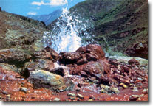
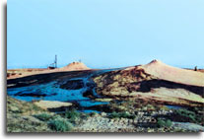
Полезные ископаемые
Территория республики богата полезными ископаемыми трех видов: рудными, нерудными и топливными по происхождению.
Республика Азербайджан известна своими нефтегазовыми месторождениями. 60 % территории республики богаты нефтью и газом. Нефтегазовые месторождения находятся на Апшеронском полуострове, в шельфовой зоне Каспийского моря, архипелаге Баку и Апшерона. Запасы нефти и газа в азербайджанском секторе Каспийского моря оцениваются в 3.5 — 5 млрд т. нефти и 1000 млрд куб. м. газа. Также нефтью богаты юго-восточный Ширван, степные зоны центральной части страны: Гобустан, Джейранчёль, Аджиноур и Сиазань.
Наибольшее количество месторождений природного газа находится в Гарадаге, шельфовой зоне Каспийского моря, Баку и Апшеронском архипелаге. Малый Кавказ богат залежами руды. Здесь имеются месторождения железа, титана, золота, серебра, меди, кобальта, хромита, полиметаллов, молибдена и др. Самые крупные залежи железной руды находятся в Дашкесане.
Из нерудных месторождений большое значение имеют Гобустанский, Апшеронский и Товузский известняк, Шахтахтинский травертин (Нахичеванская АР), Дашкесанский мрамор, Верхне-Аджикендский гипс, кварцевые пески Гадживели.
На территории республики имеются источники минеральной воды с различным химическим составом. Истису в Кяльбаджарском районе, Бадамлы и Сираб — в Нахчыванской АР известны далеко за пределами Азербайджана. Минеральные воды в районах Сураханы и Зых Апшеронского полуострова, Галаалты Дивичинского района, Туршсу в Джульфинском районе отличаются целебными свойствами. На Талышских горах, южных и северо-восточных склонах Большого Кавказа преимущество составляют термальные воды.

Slide 5
Рельеф
Рельеф Азербайджанa весьма разнообразен. Здесь преобладают преимущественно две формы рельефа: низменности и высокогорья.
Более половины территории Азербайджана занимают горы, относящиеся к системе Большого Кавказа на севере и Малого Кавказа на западе и юго-западе. Вместе с Талышскими горами, они охватывают Кура-Араксинскую низменность с севера, запада и юго-востока.
Средняя возвышенность республики составляет до 400 метров. Амплитуда высот суши колеблется от — 26, 5 м (Кура-Араксинская низменность) ниже уровня океана до 4466 м абсолютной высоты (вершина Базардюзю). Видно, что на территории республики разница высоты составляет 4500 метров.
В юго-восточной части Большого Кавказа имеется два горных хребта: с вершиной Базардюзю (4466 метров) Главный или водораздельный, с вершиной Шахдаг (4244 метра) Большой или Боковой. К юго-западу горные хребты постепенно уменьшаются на 1000—700 метров. Главный Кавказский хребетокружен предгорьями: на северо-западе — равнинные луга, на юго-востоке — Гобустан, на юго-западе — Алазань-Хафтаран, на северо-востоке — Гусарская наклонная равнина.
Малый Кавказ охватывает юго-западную и западную части республики, обладает сравнительно небольшой возвышенностью, состоит из ряда хребтов и лугов, является горной территорией со сложной структурой. Основными горными хребтами являются Муровдаг, Шахдаг и Зангезур. Карабахское плоскогорье, начиная от юга Муровдага до реки Аракс, находится на дугообразных конусах потухших вулканов и лаве четвёртого периода.
Талышские горы расположены на юго-восточной окраине страны и составляют переходное звено от гор Малого Кавказа до Эльбурских гор. Они состоят из трех основных горных хребтов высотой 2477 метров. Кура-Араксинская низменность охватывает пространство между Большим и Малым Кавказом, Талышскими горами. Являясь самой крупной на Южном Кавказе межгорной низменностью, она занимает центральную часть страны. Низменность между реками Кура и Аракс делится на 5 равнин: Мугансую, Мильскую, Карабахскую, Ширванскую и Сальянскую.
К северу от Апшеронского полуострова, на берегах Каспийского моря находится Самур-Дивичинская низменность, опирающаяся на Гусарскую наклонную равнину. К югу от Апшеронского полуострова, вдоль склонов Талышских гор, проходит узкая полоса Лянкяранской низменности. Большая часть Кура-Араксинской, Самур-Дивичинской, Лянкяранской низменности, а также Апшеронского полуострова находится ниже океанского уровня (до −28 м).

Slide 6
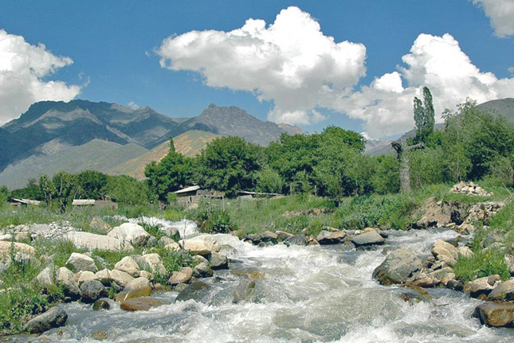
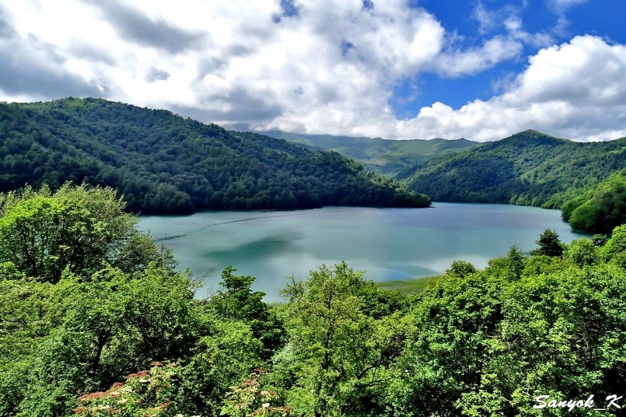
Климат
На климат Азербайджана основное влияние оказывают географическое положение, рельеф и Каспийское море. Здесь наблюдаются полупустынный климат, климат сухих степей, субтропический, средний и холодный климат. Согласно В.В.Кеппену, в Азербайджане наблюдаются 8 из 11 имеющихся в мире типов климата. Сухой субтропический климат характерен Абшерону и Кура-Аразской низменности. Влажный субтропический климат наблюдается только на юге Талышских гор, характерен для предгорных территорий и Лянкяранской низменности. Умеренный климат, наблюдающийся в основном на покрытых лесами возвышенностях Большого и Малого Кавказа, делится на сухой, умеренно-теплый сухой, умеренно-теплый влажный и холодный. Холодный климат наблюдается на высоких горных хребтах, вершинах Большого и Малого Кавказа, поясах альпийских и субальпийских лугов. В то время как в низменности среднегодовая температура воздуха в низинах составляет 15° С, в горных районах он меняется от 0° и ниже. Температура в июле в центральных равнинных районах составляет 27°, в горных районах — 5°.
Абсолютный максимум равен 43°, абсолютный минимум — 30°. Данные высокие показатели наблюдаются в Нахчыване и высоких горах. Осадки также неравномерно распределены по территории страны. В течение года на Абшеронском полуострове и на приаразской полосе Нахчыванской АР осадков выпадает меньше 200 мм. В Кура-Аразской низменности количество осадков наблюдается в количестве 200 — 300 мм, на северо-восточных склонах Малого и Большого Кавказа — 600-800 мм. На южных склонах Большого Кавказа, возвышенностях 2000-2500 метров осадки доходят до 1200-1500 мм. Наибольшие осадки выпадают на юге Лянкяранской низменности и склонах Талышских гор- 1200- 1700 мм.
Господствующие ветра на северном (Абшеронский полуостров), юго-западном (Кура-Аразская низменность) и южном (Лянкяранская низменность) направлениях.

Slide 7
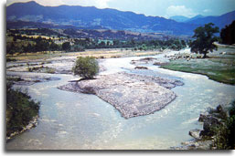
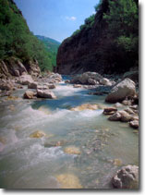
Внутренние воды
Густая речная сеть республики покрыла ее территорию, словно голубая паутина. В Азербайджане имеются 8400 крупных и мелких рек. Из них 850 имеют длину более 5 км. Всего 24 реки имеют длину свыше 100 км.
Реки Кура и Араз самые крупные реки Кавказа, являются основными источниками орошения и гидроэнергии. Река Кура берет начало на северо-восточном склоне горы Гызылгядик, на участке максимальной возвышенности в 2740 метров. Кура протекает по территории Грузии, входит на территорию Азербайджана. Протекая по Кура-Аразской низменности, впадает в Каспийское море. Общая протяженность Куры — 1515 км, на территории Азербайджанской Республики ее длина достигает 906 км. Площадь бассейна — 188 тысяч квадратных километров. На реке Кура построены Мингячевирское, Шамкирское и Еникендское водохранилища, плотины, гидроэлектростанции. С помощью проведенных из Мингячевирского водохранилища Верхне-Карабахского и Верхне-Ширванского каналов, орошаются земли Кура-Аразской низменности.
Река Араз берет начало не территории Турции на Бингёльском хребте, близ города Сабирабада (село Суговушан) сливается с Курой. Её протяженность составляет1072 км, площадь бассейна — 102 тысяч квадратных километров.
Самур — самая крупная река на северо-востоке Азербайджана. Она берет начало на территории Дагестана, на высоте 3600 метров и впадает в Каспийское море. Её протяженность равна 216 км, площадь бассейна — 4,4 тысячи квадратных километров. Наряду с рекой Самур, в Каспийское море впадают также реки Гусарчай, Гудьялчай, Вяльвялячай, Сумгаитчай, Виляшчай, Лянкяранчай и Астарачай.
В Азербайджане достаточно много горных рек, большинство из них питаются за счет снега и дождей. Мелкие реки Балакянчай, Талачай, Катехчай, Кюрмюкчай, Кишчай и другие, русло которых начинается с Большого Кавказа, на Алазань-Айричайской долине соединяются с Алазанью и Айричаем.
Берущие начало с Малого Кавказа Агстафачай, Товузчай, Асрикчай, Зяйямчай, Шамкирчай, Гянджачай, Кюрякчай, Тертерчай соединяются с Курой. Акеричай, Охчучай и Арпачай на территории Нахчыванской АР, Нахчыванчай, Алинджачай, Гиланчай, Ордубадчай впадают в Араз.
На территории Азербайджанской Республики имеются около 250 озер с пресной и соленой водой, отличающиеся по условиям питания и образования. Из них можно назвать ледниковое по происхождению Туфангёль, оползневые и обвальные по происхождению Гёйгёль, Маралгёль, Гарагёль, Батабат; озера Аггёль, Сарысу, Мехман, Аджигабул, которые появились в результате тектонических опусканий, самые крупные соленые озера — Аджыноур, Беюкшор, Бинагади и другие.

Slide 8
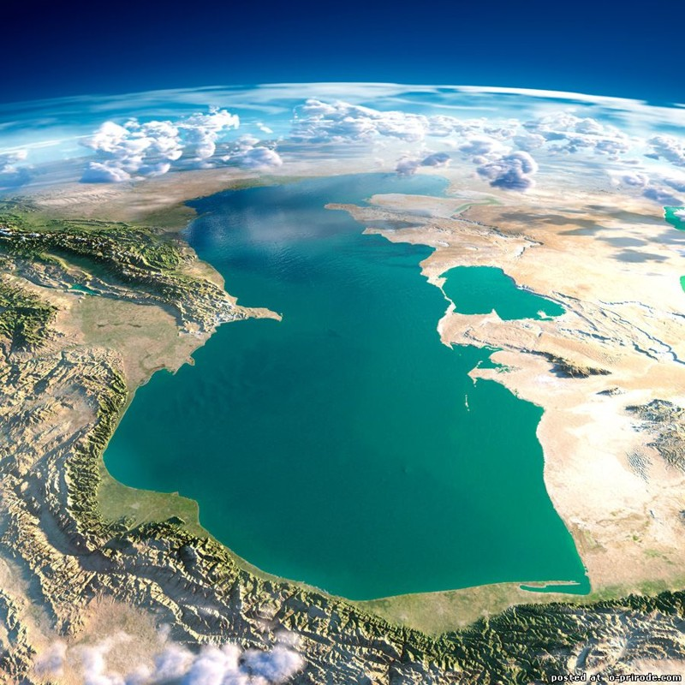
Каспийское море
Каспийское море — самое крупное в мире бессточное озеро, играет важную роль в жизни азербайджанского народа и уникально по физико-географическом показателям. Достаточно отметить, что флора и фауна Каспия богата эндемическими видами. Так, 90% осетровых в мире, отличающихся своей древностью от других видов рыб, находятся именно в этом море.
Специфичность географического ландшафта создала выгодные рекреационные условия. Море расположилось вдоль меридиана в форме латинской буквы S, находится между 47° 17′ восточной широты и 36° 33′ западной долготы. Протяженность Каспия вдоль меридиана составляет около 1200 км, средняя ширина — 310, самые большие и мелкие широты равны, соответственно, 435 и 195 км. Вследствие периодического изменения уровня Каспийского моря, меняется уровень его поверхности (зеркало) и объем вод. В настоящее время уровень моря ниже уровня океана на 26,75 м. На данной отметке уровня моря площадь его поверхности составляет 392600 км2, объем вод равен 78648 км3 , что составляет 44% общих ресурсов озерных вод в мире. В этом плане максимальную глубину — 1025 метров, можно сравнить с Черным, Балтийским и Желтыми морями, Каспий глубже Адриатического, Эгейского, Тирренского и других морей.
Азербайджанская часть акватории охватывает среднюю и южную часть моря, по солености Каспий значительно отличается от вод мирового океана. Соленость воды в северной части составляет 5-6, средней и южной частях 12, 6- 13,5 промилле. Из существующих в Азербайджане около 300 грязевых вулканов более 170 составляют островные и подводные вулканы в азербайджанском секторе Каспия. Особенно много их на южном Каспии.

Slide 9
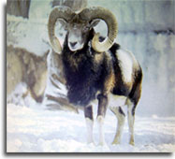
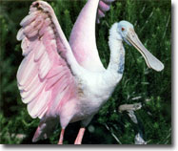
Мир животных
Азербайджан с присущим ему комплексом фауны находится на стыке нескольких зоогеографических полюсов. Здесь адаптировались к местной природе и обогатили фауну республики некоторые виды животных из соседних территорий — Ирана, Средней Азии, стран Средиземного моря. Благодаря разнообразию природных условий, на территории Азербайджанской Республики животный мир также представлен различными видами. На территории Азербайджана обитают 97 видов млекопитающих, 357 вида птиц, 67 видов пресмыкающихся и земноводных, 97 видов рыб, более 15 тысяч беспозвоночных, 1 вид круглоротых животных.
Фауна равнинных частей представлена многочисленными млекопитающими, пресмыкающимися, земноводными, птицами.
Из млекопитающих здесь можно встретить джейрана, дикого кабана, волка, лису, барсука, камышовую кошку, зайца и других, из пресмыкающихся — болотную, каспийскую и средиземноморскую черепаху, полосатых ящериц, обычного и водного ужа, гадюку, из земноводных — различные виды лягушек, многие виды насекомых, из птиц — куропатку, фазана, орла, тураджа (горную куропатку), различных уток и гусей, лебедей, кашкалдака, султанских кур, гутана с кудрявым пером и других птиц. Кроме животных, обитающих на средних и возвышенных горных частях равнин, этим территориям характерны восточно-кавказский козел, кавказский благородный олень, европейский джейран, кавказский бурый медведь, из птиц — бородач, беркут, кавказский сокол, кавказская тетра, кавказский улар и другие представители фауны.
В «Красную книгу» Азербайджанской Республики занесено 108 видов животных, в том числе 14 видов млекопитающих, 36 видов птиц, 13 видов земноводных и пресмыкающихся, 5 видов рыб и 40 видов насекомых.

Slide 10
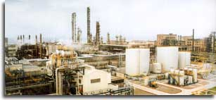
ОБЩИЕ СВЕДЕНИЯ ОБ АЗЕРБАЙДЖАНСКОЙ ЭКОНОМИКЕ
После восстановления государственной независимости в 1991 году Азербайджан начал реализовывать суверенные права и вести самостоятельную политику в сфере экономики. Главным направлением этой деятельности стали создание системы экономики, основанной на различных формах собственности, переход к рыночным отношениям и интеграция в мировую экономику.
Экономическое развитие со времени приобретения независимости по сей день можно разделить на два основных этапа. Первый, охватывающий 1991-1995 годы, явился периодом хаоса или упадка, второй, период макроэкономической стабильности и динамического развития экономики, начавшийся с 1996 года и продолжающийся по сей день.
В результате дальновидной политики и напряженного труда общенационального лидера азербайджанского народа Гейдара Алиева, несмотря на тяжелый исходный рубеж за короткий исторический период после восстановления государственной независимости удалось добиться очень больших успехов в социально-экономическом развитии страны и интеграции в мировую хозяйственную систему. Самое большое достижение заключается в том, что в результате осуществленного в этот период в стране процесса независимого государственного строительства возникала новая по сути развития и экономических реформ модель — Азербайджанская модель.

Slide 11
ЭКОЛОГИЧЕСКИЙ РЕЙТИНГ АЗЕРБАЙДЖАНА
Об этом Day.Az сказал заведующий отделом экологической политики при министерстве экологии и природных ресурсов Азербайджана Расим Саттарзаде.
По его словам, экологическая политика, проводимая министерством, дает положительные результаты.
"Чтобы не быть голословным, хочу довести до вашего сведения, что Йельский и Колумбийский университеты высоко оценили экологическую обстановку в Азербайджане. Недавно на Всемирном экономическом форуме этими университетами совместно с Объединенным исследовательским центром Европейской комиссии был представлен список стран по индексу экологической эффективности (ИЭЭ), который является комплексным сравнительным показателем успешности экологической политики государств мира. Среди 180 стран Азербайджан занял 31-е место, среди стран Восточной Европы и Средней Азии - 2-ое место, а среди стран СНГ - 1-ое место", - сообщил Р.Саттарзаде.
Как отметил представитель министерства, это очень хороший результат, который свидетельствует о росте экологического рейтинга страны из года в год.
"При оценке использовались 19 показателей, распределенных по 9 категориям - это влияние на здоровье человека, жизнеспособность экосистемы, сельское хозяйство, качество воздуха, вода и санитария, водные ресурсы, леса и т.д. По индексу экологической эффективности позиция Азербайджана лучшая, чем у таких развитых и ведущих стран мира, как Япония, Израиль, Голландия. По 100-балльной системе оценки наша страна набрала 83,78 баллов. Таким образом, меры, принятые по сей день в деле улучшения экологической ситуации страны, дали свой эффект. И эти меры были правильными", - подчеркнул Р.Саттарзаде.
Говоря о цели исследования, проведенного Йельским и Колумбийским университетами, наш собеседник отметил, что эти исследования проводятся независимыми экспертами.
"Доклад об экологическом состоянии стран мира они готовят самостоятельно на основе статистических данных, отчетов международных организаций. Основные цели проведения исследования - снижение давления на окружающую среду, на здоровье человека, стимуляция жизнеспособности экологических систем и стабильное управление природными ресурсами. Эти исследования проводятся каждый год, и всякий раз наша страна занимает в рейтинге лучшие места", - сказал Р.Саттарзаде.

Slide 12
Экологические проблемы
Основные экологические проблемы Азербайджанской Республики состоят из следующих:
- загрязнение водных ресурсов строительными водами, в том числе трансграничное загрязнение;
- низкий уровень снабжения качественной водой в населенных пунктах, потеря питьевой воды по пути доставки потребителям, нехватка канализационных линий;
- загрязнение атмосферного воздуха промышленными предприятиями и транспортными средствами;
- деградация плодородных земель (эрозия, солончак);
- отсутствие управления должным образом процесса утилизации твердых промышленных и бытовых отходов, в том числе опасных отходов;
- уменьшение биоразнообразия;
- сокращение численности лесных ресурсов, фауны, в том числе рыбных ресурсов. экология загрязнение эрозия

Slide 13
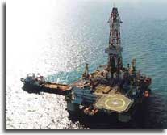
ОБЩИЕ СВЕДЕНИЯ ОБ АЗЕРБАЙДЖАНСКОЙ ЭКОНОМИКЕ
Одним из важнейших направлений экономической политики Азербайджанской Республики явилась подготовка нефтяной стратегии независимого государства, автором которого стал общенациональный лидер азербайджанского народа Гейдар Алиев. Реализация стратегии началась с заключения на 30 лет соглашения о совместной эксплуатации месторождений «Азери», «Чыраг» и глубоководной части «Гюнешли» в азербайджанском секторе Каспийского моря и долевом распределении добытой нефти, заключенного между Государственной нефтяной компанией Азербайджанской Республики и 12 известными нефтяными компаниями (Амоко, БП, МакДермотт, Юникал, ЛУКойл, Статойл, Эксон, Туркия петроллары, Пензойл, Иточу, Ремко, Делта) из ряда стран (США, Великобритания, Россия, Турция, Норвегия, Япония, Саудовская Аравия).
День 20-го сентября 1994 года золотыми буквами вписался в новейшую историю независимой Азербайджанской Республики и навсегда останется в памяти нынешнего и будущих поколений. Подписание и реализация соглашения, в настоящее время известного во всем мире как «Контракт века», являются наглядным свидетельством претворения в жизнь новой нефтяной стратегии, разработанной Гейдар Алиевым и составляющей концепцию экономического развития независимого Азербайджана.

Slide 14
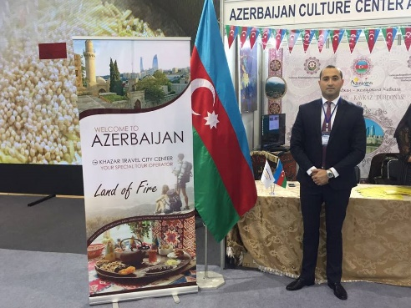
ОБЩИЕ СВЕДЕНИЯ ОБ АЗЕРБАЙДЖАНСКОЙ ЭКОНОМИКЕ
ТУРИСТСКО-РЕКРЕАЦИОННЫЙ ПОТЕНЦИАЛ АЗЕРБАЙДЖАНА
Азербайджанская Республика занимает всю восточную часть Закавказья, расположена на границе, между Европой и Азией. Он является региональным лидером Южного Кавказа, поскольку это самое крупное, наиболее экономически развитое и политически значимое государство на международной арене среди таких стран, как Абхазия, Армения, Грузия и Южная Осетия. И сегодня новая независимая страна известна в мире во многом благодаря своим нефтегазовым ресурсам. Однако эта страна обладает также огромным туристским потенциалом. Средневековые географы Ближнего Востока считали, что рай находится на территории Азербайджана. И многие туристы, побывавшие в этой закавказской стране согласны с данным утверждением. Уникальное расположение Азербайджана в том что он расположен в 9-ти, из 11 природно-климатических зон земного шара, от субтропиков до горно-тундровой зоны, богатый растительный и животный мир благоприятствуют развитию туризма на данной территории. Более половины территории страны занимают отроги Талышских гор, Большого и Малого Кавказа. В связи с тем, что огромные площади заняты горами, в Азербайджане развиты такие виды горного туризма, как конные походы, горный альпинизм и сплавы по горным рекам.
Азербайджан имеет членство в Содружестве Независимых Государств (СНГ), Организации по Безопасности и Сотрудничеству в Европе, Организации Исламской Конференции (ОИК), во Всемирной Туристской Организации и т. д. В 2011 году на Генеральной Ассамблеи Организации Объединенных Наций Азербайджан избран членом Совета Безопасности ООН от Восточной Европы.
Туристско-рекреационный потенциал Азербайджана располагает большими возможностями не только для оздоровления, но и для культурно-оздоровительного и культурного отдыха. Так что любителей путешествий с познавательной целью в этой стране ждет множество открытий, ведь Азербайджан, будучи одним из древнейших очагов человеческой цивилизации, обладает уникальной историей и культурой. Азербайджан издревле называют «Страной Огней». Причиной тому — месторождения нефти и газа, залегающие близко к поверхности. В небольшом селении Дигях недалеко от Баку стоит гора Янар Даг, что в переводе с азербайджанского означает «Огненная гора». Огонь из этой горы вырывается на поверхность, раскаляя землю и нагревая воздух. Несмотря на то, что уже существует научное объяснение этого явления, горящая земля и в настоящее время производит на зрителя сильное впечатление. Эти факелы огня, вырастающие из земли, потрясали воображение древних людей, поэтому в Азербайджане зародилась религия зороастризм. Сюда вплоть до конца XIX века совершали паломничество огнепоклонники из Индии. Их храм до сих пор сохранился на Апшеронском полуострове, недалеко от Баку. Здесь впервые в мире в 1848 году начинается промышленная добыча нефти, поэтому к концу ХIX века Баку становится нефтяной столицей мира. Именно бакинская нефть, обеспечивая около 90 % топливно-энергетических нужд фронта, внесла огромный вклад в достижение общей победы советского народа над фашистской Германией.

Slide 15

ОБЩИЕ СВЕДЕНИЯ ОБ АЗЕРБАЙДЖАНСКОЙ ЭКОНОМИКЕ
Немало работ проделано в направлении удовлетворения потребностей экономики и населения в энергоносителях. Ярким проявлением особого внимания Президента Азербайджана Ильхама Алиева к этой сфере является подготовленное Министерством Промышленности и Энергетики и утвержденная Указом Президента Азербайджанской Республики № 635 от 14 февраля 2004 года «Государственная Программа по развитию топливно-энергетического комплекса Азербайджанской Республики (2005-2015 гг.)», которая обеспечит энергетическую безопасность страны и более эффективно удовлетворит растущие потребности в энергоносителях.
Сельское хозяйство, будучи во все времена основной отраслью экономики Азербайджана, играло важную роль в развитии страны и обеспечении населения необходимыми потребительскими товарами. Принятие в 1995-1996 годах Законов «Об основах аграрных реформ», «О реформировании совхозов и колхозов», «О земельной реформе» и других важнейших правовых актов позволили осуществить кардинальные изменения в агропромышленном комплексе. Так, впервые в пространстве Содружества Независимых Государств, в Законе «О земельной реформе» нашли отражение передача земли в частную собственность, ее купля-продажа.
В результате серьезных структурных преобразований в сельском хозяйстве были ликвидированы все, включая совхозы и колхозы, сельскохозяйственные предприятия, а их собственность была разделена между членами хозяйств. В государственной собственности было оставлено небольшое количество племенных, растениеводческих и такого рода иных хозяйств. Ускорение формирования в селе нового вида собственности — крестьянско-фермерской — создали благоприятные условия для лучшей организации сельскохозяйственных работ и развития аграрного сектора.
Одним из факторов, обеспечивающих экономическое развитие, является динамика капиталовложений. Так, направленные на капиталовложение инвестиции, наряду с ростом производства, служат строительству и сдаче в эксплуатацию новых предприятий, объектов образования, здравоохранения, жилья и иных объектов социального назначения, созданию новых рабочих мест. По этой причине, в экономической политике Азербайджанской Республики увеличение с каждым годом объема привлекаемых инвестиций, в т.ч. иностранных, занимает один из первостепенных мест.

Slide 16
Сельское хозяйство
Сельское хозяйство Азербайджана — отрасль азербайджанской экономики. Сельское хозяйство специализируется, в основном, на виноградарстве, садоводстве, табаководстве, овощеводстве, животноводстве и шелководстве. Главные технические культуры — хлопчатник, табак, чай. Развито раннее овощеводство, субтропическое плодоводство.
Территория Азербайджанской Республики составляет 86,6 тыс. кв. км (12 %-леса, 1,6 - водный бассейн, 52,3 % - земли, пригодные для сельского хозяйства, 34,1 % - другие земли). От общей земельной площади (8,7 миллионов га) сельскохозяйственные угодья составляют 4,6 млн га. Из них более 1,8 млн га приходится на долю пахотных земель, 2 млн га занимают летние и зимние пастбища, часть сельскохозяйственных угодий занята многолетними насаждениями. Почти половина пахотных земель сосредоточена в житнице страны — Кура-Араксинской низменности.
Доля сельского хозяйства в ВВП Азербайджана — 5,7 % (2012 г.). Объём валовой добавленной стоимости в сельском хозяйстве, охоте и лесном хозяйстве Азербайджана — 2318 млн манат (2012 г.).

Slide 17
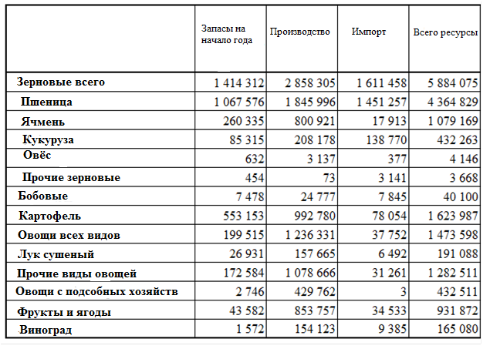
Продовольственный баланс Азербайджана
Продовольственный баланс Азербайджана по продуктам растениеводства в 2013 году, тонн

Slide 18
Используемые источники
https://cyberleninka.ru/article/n/prirodnye-turistskie-resu
http://www.unece.org/fileadmin/DAM/env/water/Protocol_reports/reports_pdf_web/Azerbaijan_summary_report_rus.pdfrsy-azerbaydzhana
https://ru.wikipedia.org/wiki/Сельское_хозяйство_Азербайджана
https://moluch.ru/archive/88/17447

Slide 19
Спасибо за внимание

